Slide 1
Pictogramme danse

Slide 2
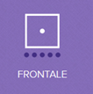
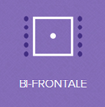
Positionnement du public

Slide 3
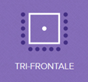
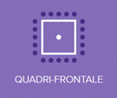
Positionnement du public

Slide 4
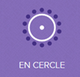
Positionnement du public

Slide 5
Choisir la composition de votre chorégraphie.

Slide 6
